Slide 1
POS STANOVI KARLOVAC
Upravni odjel za imovinsko pravne poslove i upravljanje imovinom

Slide 2
ŠTO JE DO SADA NAPRAVLJENO?
18.10.2022.–
17.11.2022.
19.07.2022.
21.12.2022.
Odluka o uključenju grada Karlovca u Program POS
Provedba savjetovanja sa zainteresiranom javnošću
Raspisan javni poziv za prikupljanje zahtjeva za kupnju stanova
22.09.2022.
30.11.2022.
Gradsko vijeće je imenovalo Povjerenstvo za provođenje javnog natječaja i formiranje Liste reda prvenstva,
GGK 15/22
Odluka o uvjetima, mjerilima i postupku za određivanje reda prvenstva pri kupnji stanova, GGK 19/22

Slide 3
ŠTO DALJE? KAKO DO STANA POS KARLOVAC?
1
2
3
4
FAZA 1
FAZA 2
FAZA 3
FAZA 4
Javni poziv
Lista reda prvenstva
Projektiranje
Odabir stanova
Izgradnja
Useljenje

Slide 4
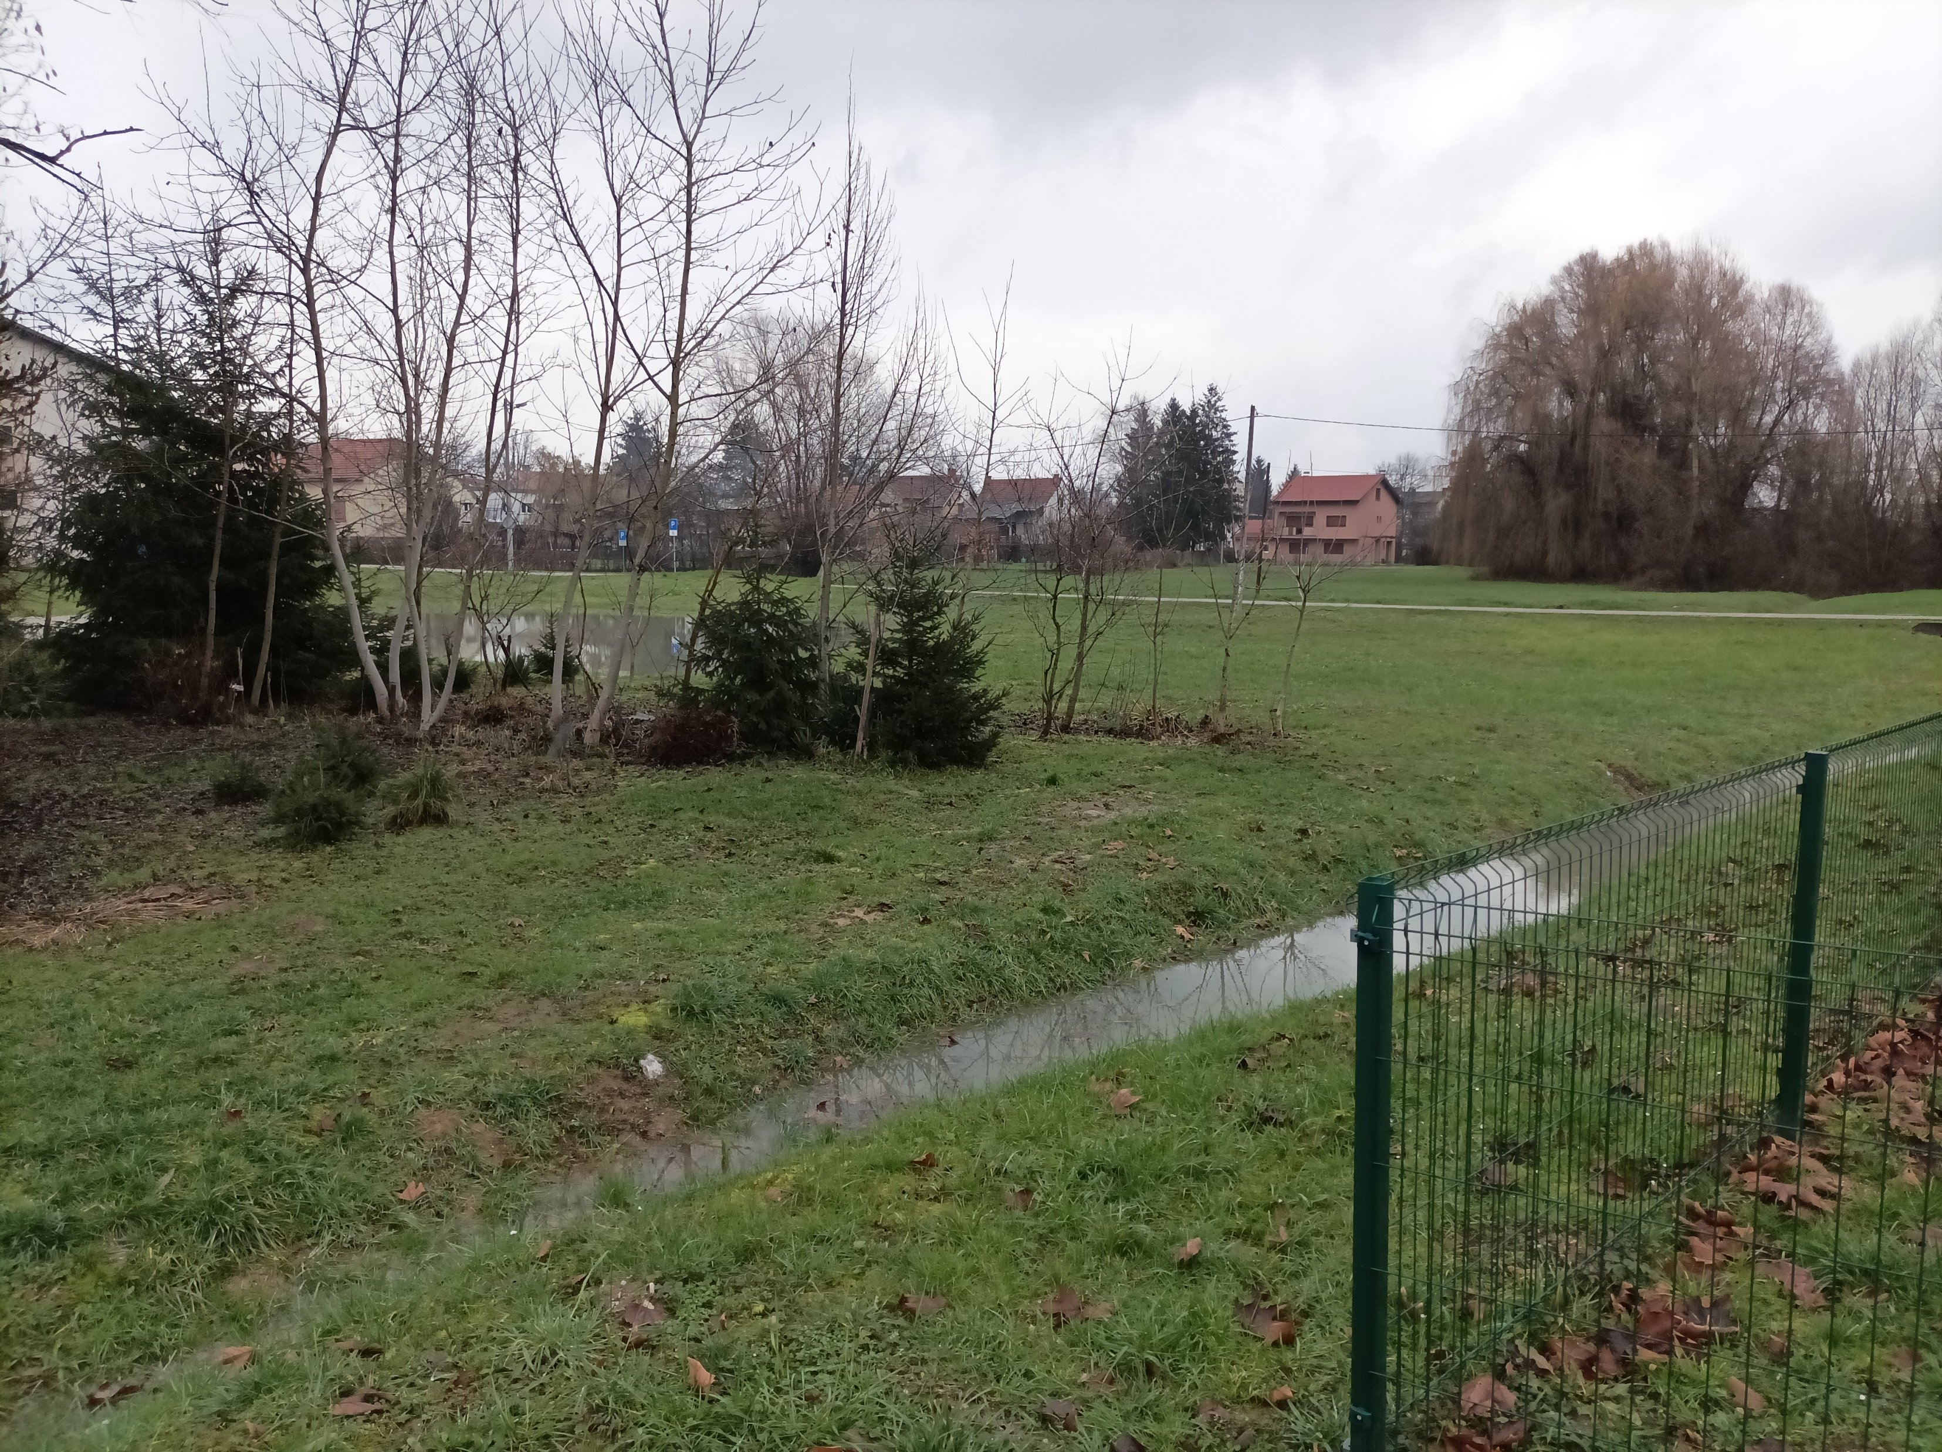
LOKACIJA

Slide 5
VELJAČA
JAVNI POZIV
2023
N | P | U | S | Č | P | S
 |  |  | 1 | 2 | 3 | 4
5 | 6 | 7 | 8 | 9 | 10 | 11
12 | 13 | 14 | 15 | 16 | 17 | 18
19 | 20 | 21 | 22 | 23 | 24 | 25
26 | 27 | 28
ZAHTJEV
Predaja u pisarnici, Banjavčićeva 9
Putem pošte
Dokumentacija:
Grad Karlovac - Javni poziv za prikupljanje zahtjeva za kupnju stanova iz Programa društveno poticane stanogradnje (POS) na području Grada Karlovca radi utvrđivanja Liste reda prvenstva

Slide 6
ODLUKA O UVJETIMA, MJERILIMA I POSTUPKU
BODOVANJE
UVJETI STANOVANJA
STAMBENI STATUS
VRIJEME PREBIVANJA
BROJ ČLANOVA
STRUČNA SPREMA
ŽIVOTNA DOB
Ako podnositelj nema u vlasništvu stan ili kuću
Zaštićeni najmoprimac u stanu fizičke osobe
Svaka navršena godina prebivanja u Karlovcu
Za svako dijete
VSS
18-35
Ako je podnositelj vlasnik neodgovarajućeg stana
Zaštićeni najmoprimac
DODATNI BODOVI:
Prijavljeno prebivalište najmanje 20 godina
Za svakog ostalog člana obiteljskog domaćinstva
VŠS
35-45
Najmoprimac sa slobodno ugovorenom najamninom
DODATNI BODOVI:
Jednoroditeljska obitelj
SSS
45-55
DODATNI BODOVI:
Prvo stjecanje stambene nekretnine
Stanovanje kod člana obitelji
NKV
55-__
Stanovanje u nekretnini u vlasništvu člana obitelji
DODATNI BODOVI:
Viši akademski stupanj obrazovanja od VSS

Slide 7
ODLUKA O UVJETIMA, MJERILIMA I POSTUPKU
BODOVANJE
HRVATSKI BRANITELJI
INVALIDITET ILI TJELESNO OŠTEĆENJE
Podnositelj zahtjeva ima status hrvatskog branitelja iz Domovinskog rata
Za invaliditet od 100% ili dijete s poteškoćama u razvoju
Podnositelj zahtjeva ima status člana uže obitelji poginulog, zatočenog ili nestalog hrvatskog branitelja iz Domovinskog rata
Za invaliditet od 80% do 99,99% tjelesnog oštećenja
Za invaliditet od 30% do 79,99% tjelesnog oštećenja

Slide 8
NAJČEŠĆA PITANJA
Tko se može prijaviti?
Svi državljani RH, neovisno u kojem mjestu žive i koliko godina imaju
Da nemaju nekretninu u svome vlasništvu ili imaju nekretninu koja im je neodgovarajuća odnosno premalena za sve članove domaćinstva (35m2 stana za jednu osobu, odnosno za svakog daljnjeg člana obiteljskoga domaćinstva još 10 m2).
Koliko dugo moram živjeti u stanu?
Prema Zakonu o društveno poticanoj stanogradnji, u pravilu kupljenim stanom se ne može raspolagati (otuđiti ili davati u najam) u roku 10 godina od dana sklapanja ugovora o kupoprodaji

Slide 9
DOKUMENTACIJA
Većina dokumentacije je dostupna putem sustava e-građani
Uvjerenje o prebivalištu, uvjerenje da se ne vodi kazneni postupak, rodni list za djecu, vjenčani list, potvrda o redovitom školovanju djeteta putem eDnevnika…)
Dio dokumentacije se pribavlja na institucijama
Potvrda ZK suda prema mjestu prebivalište da niste vlasnik nekretnina ili da ste vlasnik nekretnine uz točan popis kojih nekretnina
Uvjerenje katastra da li ste upisani u katastarskom operatu
Dio dokumentacije koji se odnosi na Izjave koje daje podnositelj zahtjeva se ovjeravaju kod javnog bilježnika
Izjava da podnositelj nema u vlasništvu nekretninu/ ima u vlasništvu neodgovarajuću nekretninu, izjava o stanovanju kod člana obitelji/u nekretnini člana obitelji… (samo one izjave koje se primjenjuju na vas)

Slide 10
HVALA NA PAŽNJI!
UPRAVNI ODJEL ZA IMOVINSKOPRAVNE POSLOVE I UPRAVLJANJE IMOVINOM
www.karlovac.hr

